Slide 1
Maatschappelijke kosten van de voortgaande privatisering van infrastructuur en netwerken
Master Class: Sturen van infrastructuren – de publieke waarde(n) van netwerken
Dr. MSc Bert Sadowski

Slide 2
Biography
Bert Sadowski
Associate Professor Economics of Innovation and Technological Change at University of Technology Eindhoven
Guest professor University Trento, Italy and Northumbria University, UK
Onderzoek:
Innovatie economie: ICT, bureaucratic entrepreneurs, ecosystem analysis, actieve gebruikers
Technologieën: Internet of things, big data, smart city concepts
Onderwijs:
Governing innovations, Infonomics, MKBA

Slide 3
Agenda
Het probleem van big data: Internet of things en connected driving
Denkfouten bij open data
Openstellen van data, monopoliepositie, leerprocessen
Innovatiemodellen en data
Open data paradox
Leerprocessen en open data

Slide 4
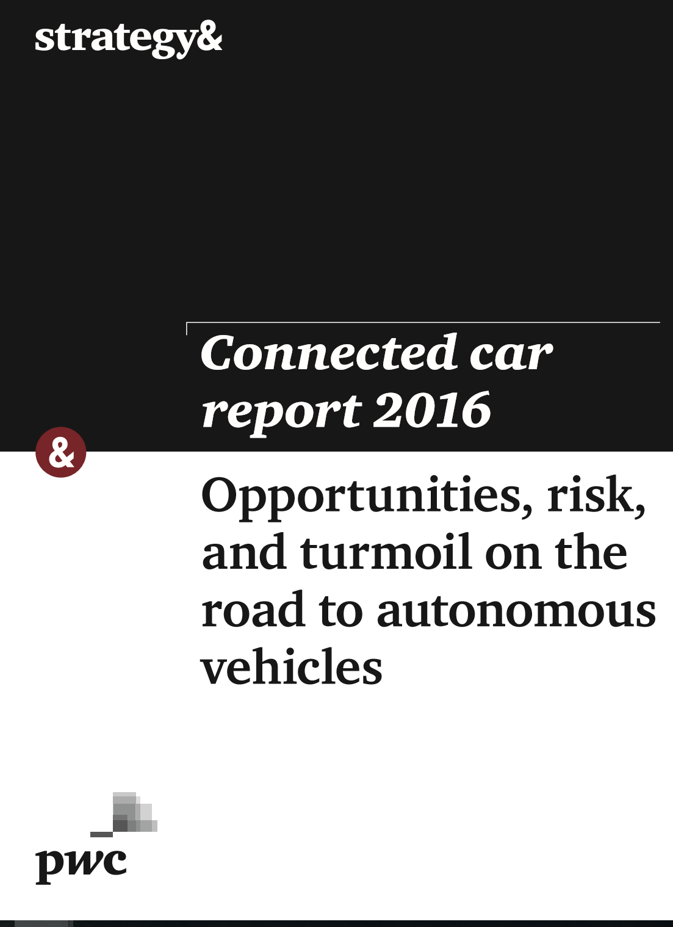
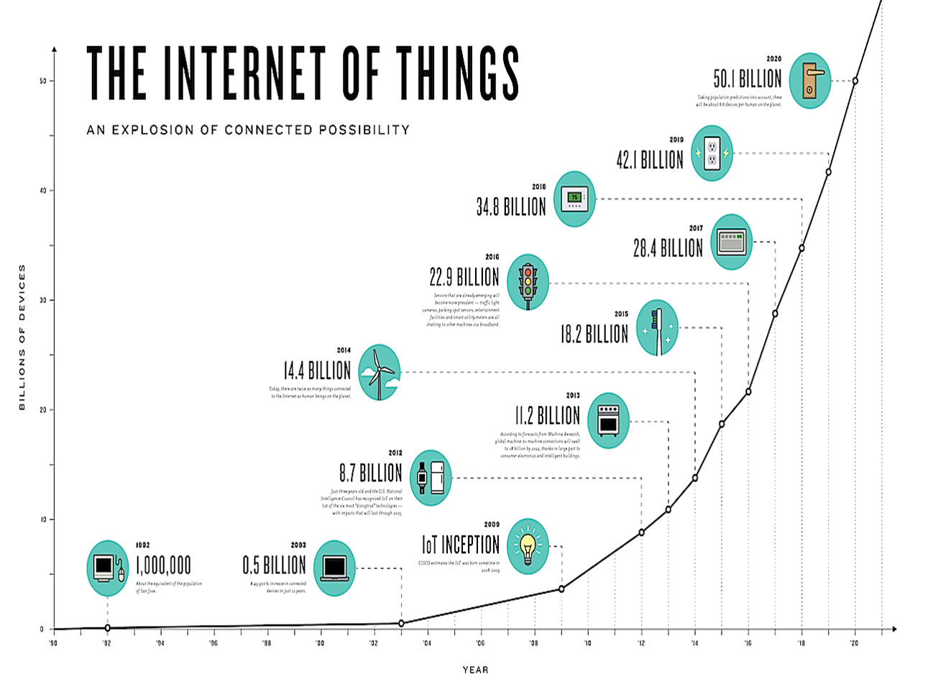
Connected driving: “Hottest topic within Internet of Things” (IDC)
Voordeel categorie | Connected car services
Veiligheid & Beveiliging | Automatic crash notification Automatic roadside assistance Stolen vehicle locator
Service en onderhoud | Vehicle health alerts Service maintenance scheduler
Efficiëntie | Toll charging Ecorouting Intelligent fueling Route optimization
Convenience | Parking services Location-based retail offers Concierge services
Source: http://www.i-scoop.eu/internet-of-things/
(IDC, 2013)

Slide 5
Probleemstelling
Waarde van data niet alleen voor automotive industrie maar voor innovatie in andere sectoren (bijv. verzekeringen, car sharing)
Onderzoek Technology Roadmapping: Wat zijn de technische groeigebieden binnen IoT? Welke bedrijven betrokken bij connected driving?
Overheid:
Op welke gebieden moet de overheid ingrijpen om innovatie te stimuleren?
Moet de overheid de markt voor open data reguleren?
eCall (Europe 2018)

Slide 6
Denkfouten bij open data
Het openstellen van data creëert waarde!
Private partijen realiseren het potentieel van open data!
Private marktpartijen hebben een monopoliepositie nodig om het potentieel van open data te realiseren!

Slide 7
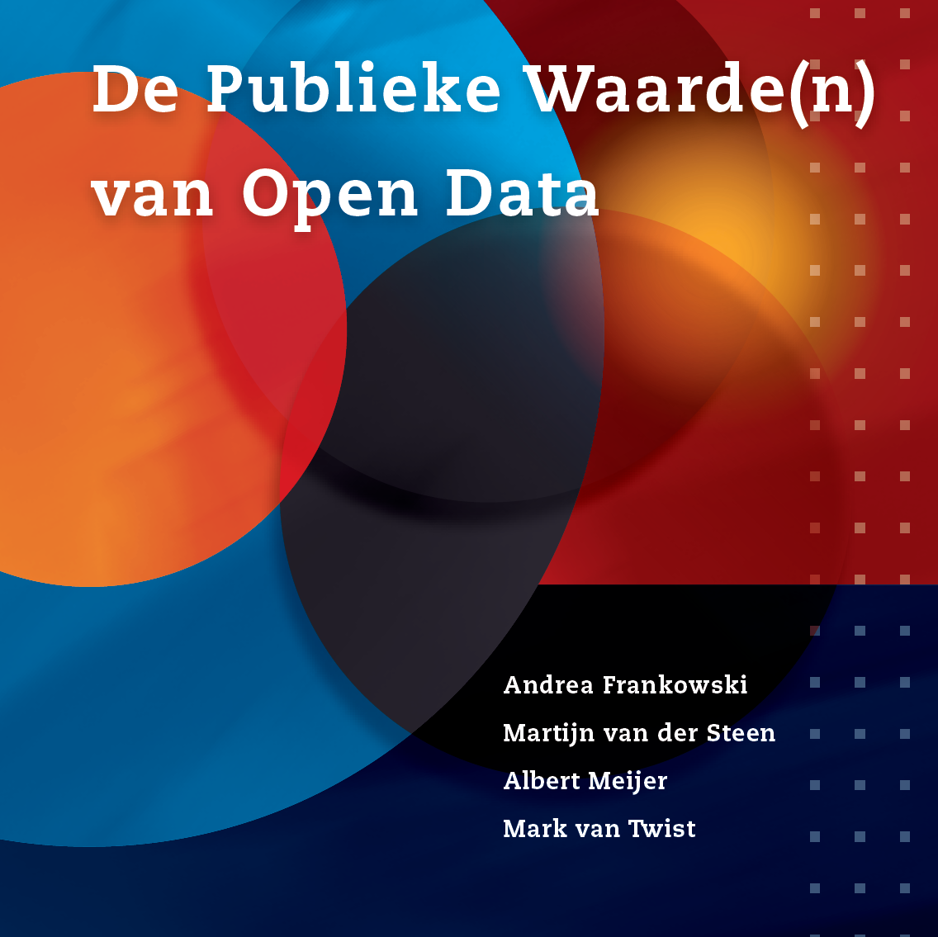
Traditionele data model
Overheid
Private Marktpartij
Gebruiker
€?
Open
data
€
Open = Gratis?
NSoB (2015)
Probleem: Leren, inzicht in waardeketen

Slide 8
Theorie: Monopoliepositie niet noodzakelijk voor innovatie!
Monopoliepositie: Het exclusieve recht om in een markt diensten of producten aan te bieden
 | Concurrerend markt | Publiek-Private samenwerking | Monopolistische markt
Auteurs | K. Arrow | O. Hart (NP 2016) | K. Arrow, J. Schumpeter
Recht op eigendoom | Aantal marktpartijen | Verdeelt tussen marktpartijen | Een marktpartij
Incentives | Aantal marktpartijen | Invloed op exploitatie | Exploitatie van een marktpartij
Baten | Aantal marktpartijen | Delen van baten > deeleconomie | Door een marktpartij

Slide 9
Open data paradox
Overheid
Private Marktpartij
Gebruiker
Open
data
€?
Ondernemers gebruiken data niet:
Data niet bruikbaar
Onzekerheid te groot
Geen investering om data bruikbaar te maken

Slide 10
Optiewaarde van data
IBM model:
Peil accu in auto
Locatie auto
Tijd van de dag
Opties voor oplaadpunten
Energie consumptie
Historische verbruik energie
 | Peil van accu | Energy consumptie
Primaire gebruik | Waar & Wanneer opladen | Stabiliteit van het grid
Secondaire gebruik | Wanneer nieuwe oplaadpunten
 | ……..
2012: Trial electrische auto Honda, IBM & Pacific Gas and Electric Company
Voorspellen: tijd en locaties voor opladen, bouwen van nieuwe oplaadpunten

Slide 11
Optiewaarde van data
Definitie: Het (exclusieve) recht (optie) om een actie tegen een vooraf vastgestelde prijs (executieprijs) te ondernemen, voor een vooraf bepaalde periode van tijd (tijd tot expiratie)
Begin van Fase 1
Eind van Fase I
Verbeteren toegang tot data
Follow-up investering in Fase II: Combinatie van data
Interactie tussen private marktpartijen en gebruikers
Extra gebruik van data
Investering in Fase I: Aankoop van data
Leren
Geen gebruik van data
Geen investering

Slide 12
Stellingen
Stelling 1: De overheid moet zich beperken tot het openstellen van data.
Stelling 2: De overheid moet altijd een optie op hun open data nemen om inzicht in het proces van waardecreatie en de opbrengsten te waarborgen.
Stelling 3: De overheid is gevraagd om actief in te grijpen in de follow-up proces om vervolginvesteringen van marktpartijen te faciliteren.
Stelling 4: De overheid moet randvoorwaarden voor open data op het gebied van connected driving definiëren.

